Slide 1


Indicazioni Operative alle Scuole della Daunia per il TFR Ultimo Miglio Edizione 11.2024

Slide 2
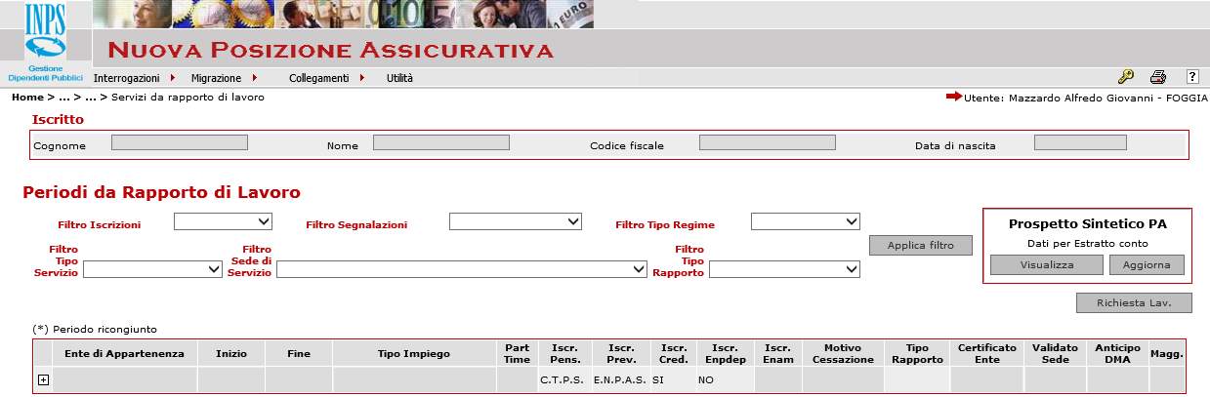
Entrando nella Posizione Assicurativa Nuova PassWeb, l’immagine che compare è questa:
Prima di procedere con la lavorazione, è bene interrogarsi su cosa si deve fare, se trattasi di TFS o TFR e se il periodo su cui si decide di intervenire è caricato in procedura in modo corretto, ecc.

Slide 3
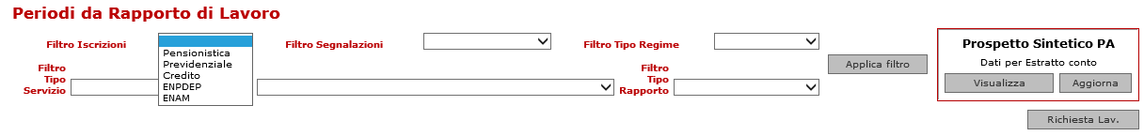
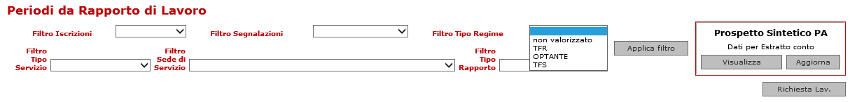
A tal proposito, come indicati nelle successive due immagini, per una lettura veloce del dato, abbiamo i due strumenti:
il Filtro Iscrizioni ed il Filtro Tipo Regime
Dove, nel primo caso e per i nostri scopi, occorre valorizzare la voce Previdenziale,
mentre nel secondo, la valorizzazione,
se si vuole elaborare un TFR Ultimo Miglio, deve andare sul TFR.

Slide 4
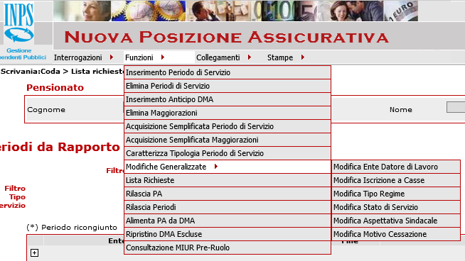
Selezionando contemporaneamente i due filtri nei termini indicati, è possibile avere immediatamente una proiezione dei periodi che verrebbero esclusi dal progetto di liquidazione di cui in premessa, per i quali occorre intervenire, procedendo sui singoli periodi … Quando NON è possibile agire in modo massivo, con la Funzione Modifiche Generalizzate.

Slide 5
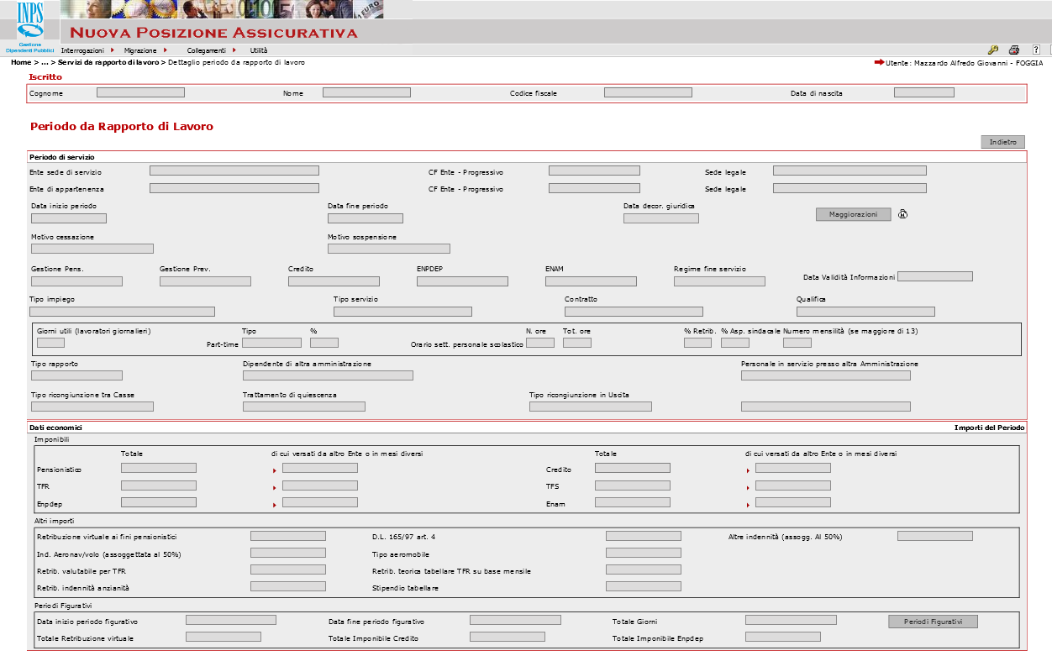
Come detto, quando l’uso contemporaneo dei citati filtri NON soddisfa il progetto di liquidazione della prestazione che si vuole liquidare, occorre entrare in ogni SINGOLO periodo oggetto di tale interesse.
Nella sua composizione,
il singolo periodo della
Posizione Assicurativa
Nuova Passweb
presenta due macro Sezioni,
quella in alto, che potremmo
definire Giuridica,
e quella in basso, che tratta in
modo più specifico
l’informazione Economica.

Slide 6
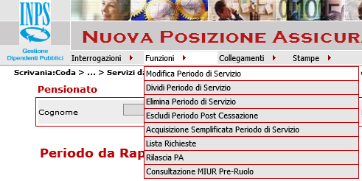
Una volta entrati in fase modifica…

Slide 7
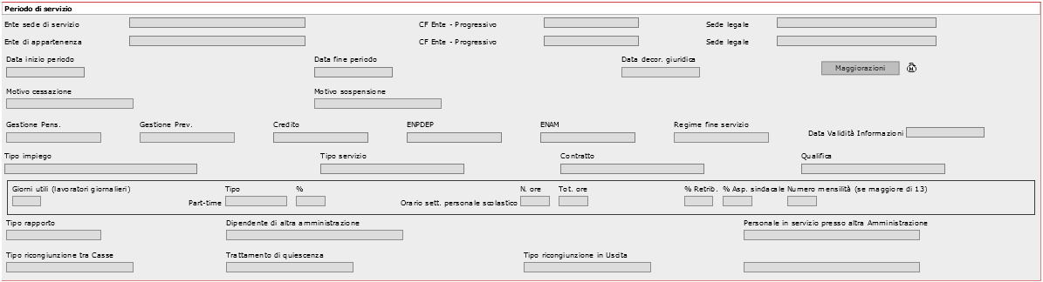
… le UNICHE operazioni da fare devono riguardare la movimentazione dei Menù a Tendina Gestione Previdenziale e Regime Previdenziale, su cui occorre intervenire sempre avendo bene in mente quello che è l’intenzione iniziale, riconducibile al progetto di liquidazione che si vuole realizzare.
Una volta fatta questa selezione iniziale, occorre intervenire sui campi economici, che per il TFR Ultimo Miglio sono tre: (1) TFR, (2) Retribuzione Valutabile per TFR e (3) Retribuzione Teorica Tabellare TFR su Base Mensile.

Slide 8
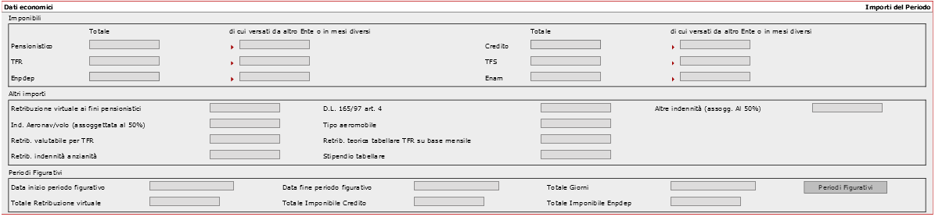
Di queste tre voci, quella che va sicuramente sempre inserita è quella della Retribuzione Teorica Tabellare TFR su Base Mensile, mentre per le altre due, la questione varia a seconda che il periodo sia utile o meno ai fini del TFR, benché giuridicamente compreso nel contratto oggetto di liquidazione del beneficio.
Nel caso fosse utile (ai fini del computo del beneficio), allora la Retribuzione Valutabile per TFR va inserita comprendendo anche le voci escluse dall’indicazione del tabellare (ad esempio la RPD e la CIA, valide per 12 mensilità, con decorrenza dall’01.01.2006).
Del valore inserito alla voce Retribuzione Valutabile per TFR, ricavata la relativa misura dell’80%, questo dato va inserito alla voce TFR.

Slide 9

FINE

